Slide 1

Glibc内存管理
2021.03.09 刘永志

Slide 2
01.
Glibc内存管理概述
目录
03.
ptmalloc源代码分析
04.
常见攻击方式
05.
建议与启发

Slide 3
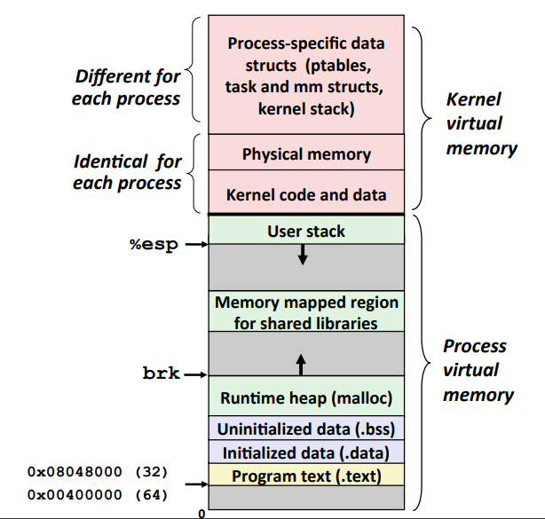
Glibc内存管理概述
进程内存布局

Slide 4
Glibc内存管理概述
内存管理的方法
1. C风格的内存管理方法
这种方法主要使用malloc()和free（），主要通过调用brk（）和mmap（）添加虚拟内存。
–缺点：长期存储的程序不适用，对于不固定的内存，很难知道他们什么时候被释放。
–如果使用此类型的方法，需要程序员自己定义内存管理规则

Slide 5
Glibc内存管理概述
内存管理的方法
2. 池式内存管理
内存池是一种半内存的管理方法，能够分类，并存在一些特征的程序，这种方法能够帮助程序员自动管理
–优点：1.应用程序可以简单的被管理；2内存分配和回收快；3.有利于实现标准化
–缺点：1，只适用于操作可以分阶段的程序；2内存池通常不能于第三方库合作；3，需要区分内存池分配，做到以一对应；如果程序结构改变内存池将不能修复。

Slide 6
Glibc内存管理概述
内存管理的方法
3. 引用计数的方式
所有的共享数据结构都有一个域来包含当前的活动“引用”结构的次数。到程序用指向某个数据结构指针时，该程序会将引用计数+1，完成后，-1。
–优点：1.实现简单；2。已于使用；3.引用数据结构的一部分，具有一个很好的缓存位置
–缺点：1，不能忘记引用次数；2。无法释放作为循环数据结构的一部分的结构；3，需要额外的内存来处理引用，4，几乎你要处理每一个引用指针。5.多线程中比较慢等

Slide 7
Glibc内存管理概述
内存管理的方法
4. 垃圾收集
回收并移除不再使用的数据对象，
•优点：1.永远不必担心内存的双重释放或者对象的生命周期;2.使用某些收集器，您可以使用与常规分配相同的API；
–缺点：1，无法干涉何时释放内存；2.这种形式的内存管理比其他形式的慢；3.出现错误很难去调试，4，如果忘记将不再用的指针释放，也会出现内存泄露

Slide 8
Glibc内存管理概述
内存管理器的设计目标
最大化兼容性
2．最大化可移植性
3．浪费最小的空间
4．最快的速度
5．最大化可调性
6．最大化局部性（Locality）
7．最大化调试功能
8．最大化适应性
一切都要遵循：性能，易用，易于实现，支持线程的能力。

Slide 9
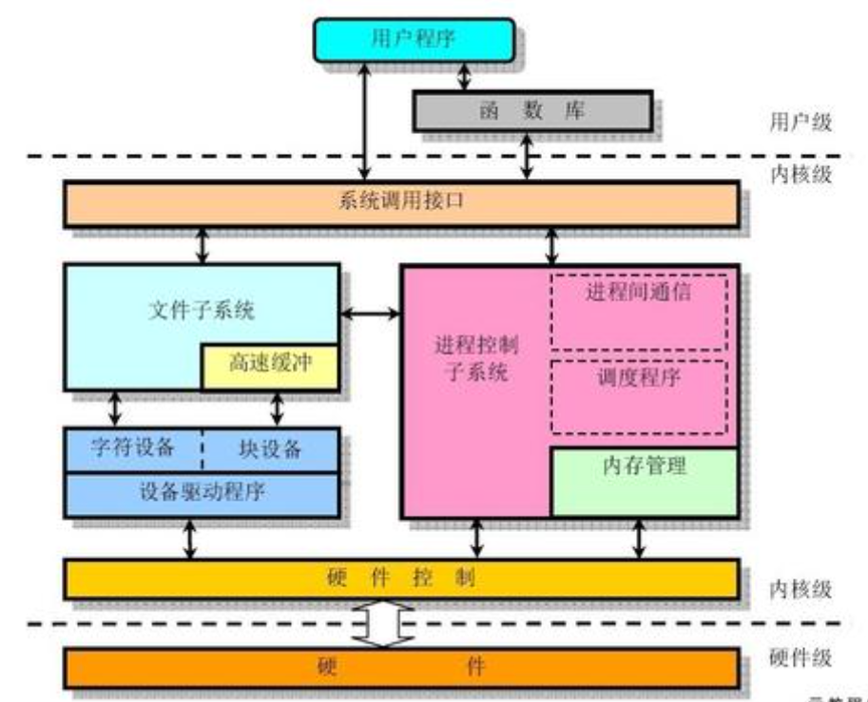
Glibc内存管理概述
常用的C内存管理程序
dlmalloc – General purpose allocator
ptmalloc2 – glibc
jemalloc – FreeBSD and Firefox
tcmalloc – Google
libumem – Solaris
Notes:
Linux中malloc的早期版本是由Doug Lea实现的，它有一个重要问题就是：并行处理时多个线程共享进程的内存空间。
后来Wolfram Gloger在Doug Lea的基础上改进使得Glibc的malloc可以支持多线程——ptmalloc。
–ptmalloc实现了malloc()，free()以及一组其它的函数. 以提供动态内存管理的支持。

Slide 10
ptmalloc源代码分析
Heap操作相关函数
• brk()：为系统调用
– 系统调用通常提供一种最小功能
– Glibc调用brk来上下移动数据段的位置
• sbrk()：为C库函数操作系统提供
–库函数通常提供比较复杂的功能
–在内核的管理下将虚拟地址映射到内存，供malloc（）使用
• mmap(), munmap()：映射文件或其他对象到内存。
•内核数据结构mm_struct：
–start_code和end_code是进程代码段的起始和终止地
–start_data和end_data是进程数据段的起始和终止地址
–start_stack是进程堆栈段起始地址，start_brk是进程动态内存分配起始地址（堆的起始地址）
–还有一个brk(堆的当前最后地址)动态内存分配当前的终止地址
Notes:
Malloc()。linux上实现只要使用内核的brk()系统调用，brk（）非常简单，只是简单地改变mm_struct结构的成员变量brk的值。

Slide 11
ptmalloc源代码分析
Main_arena与non_main_arena：
– 一个内存分配区中只有一个主分区，使用时对主分配区加锁，使用完释放锁
– 由于在多线程的情况下，对于未分配区的资源争夺相当激烈，严重影响malloc的效率。增加了非主分配区（non main arena）支持。
– 主分配区与非主分配区按环形链表的方式进行管理。
– 主分配区可以访问进程heap和mmap映射区域，也就是那能够使用sbrk，mmap向操作系统申请内存。
– 非主分区只能使用进程的mmap映射区域
Notes:
Malloc_state用来管理堆的，记录每个 arena 当前申请的内存的具体状态。
虽然程序可能只是向操作系统申请很小的内存，但是为了方便，操作系统会把很大的内存分配给程序。这样的话，就避免了多次内核态与用户态的切换，提高了程序的效率。我们称这一块连续的内存区域为 arena。此外，我们称由主线程申请的内存为 main_arena。
举例子。

Slide 12
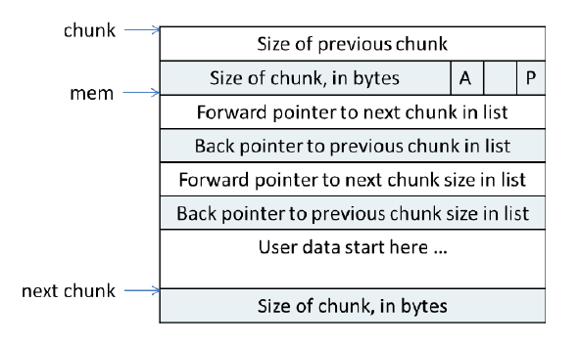
ptmalloc源代码分析
Chunk的组织
P：0表示前一个chunk为空闲，这时候pre_size是无效。
第一块chunk怎么设置。
M：便是从哪个分配区获得：1：mmap；0:0：heap
当chunk是空闲状态，M是存在的。
A：便是是否不属于主分区。0：为主分区

Slide 13
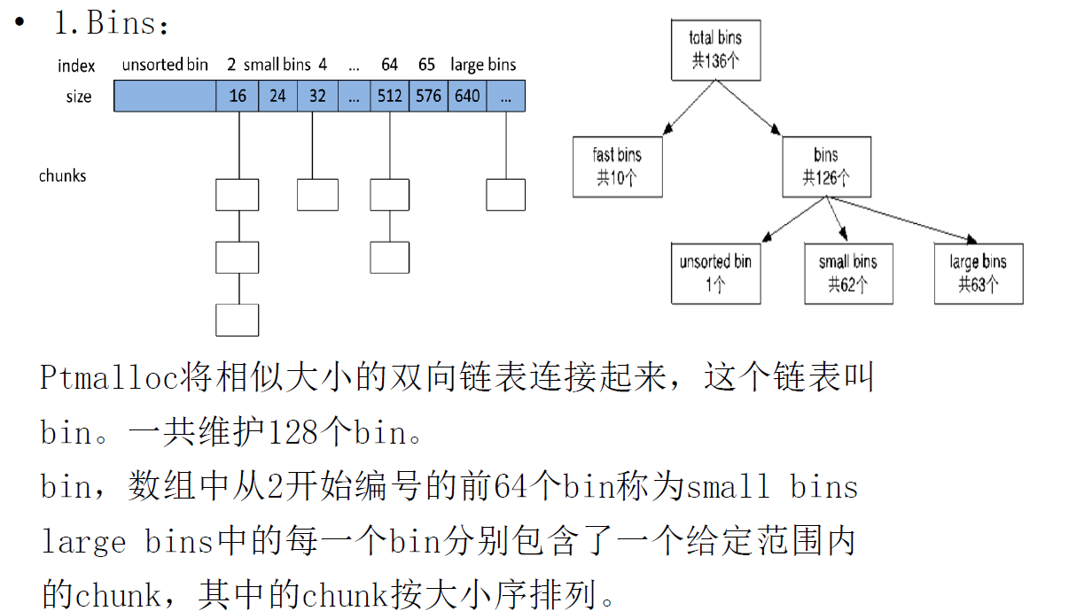
ptmalloc源代码分析
空闲chunk容器

Slide 14
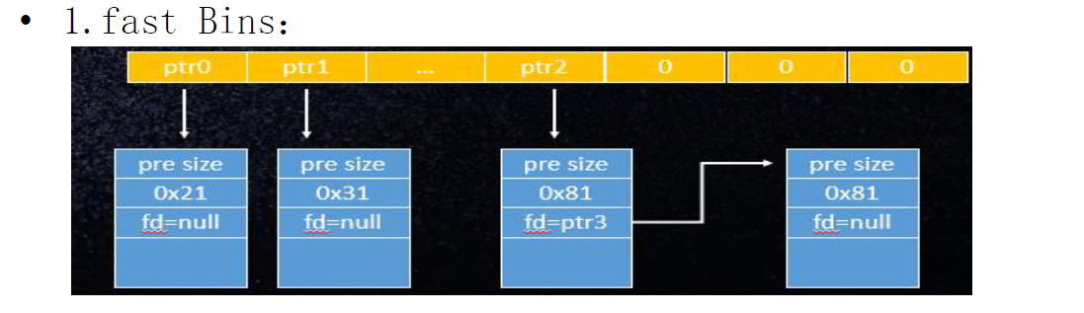
ptmalloc源代码分析
空闲chunk容器
1. 只要是针对一些较小内存空间的申请和释放。
2. max_fast：不大于64/128 B（默认）chunk释放，放入fast_bin
3. fast_bin中的P标志位不会改变，应为这样不会被合并
4. 小于max_bin的，都从fast_bin中遍历。
5. 当需要特定合并操作时，遍历并合并相邻的chunk，存入unsorted_bin.之后将unsorted_bin放入到bins中

Slide 15
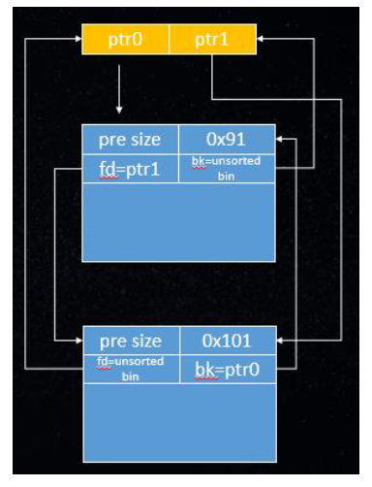
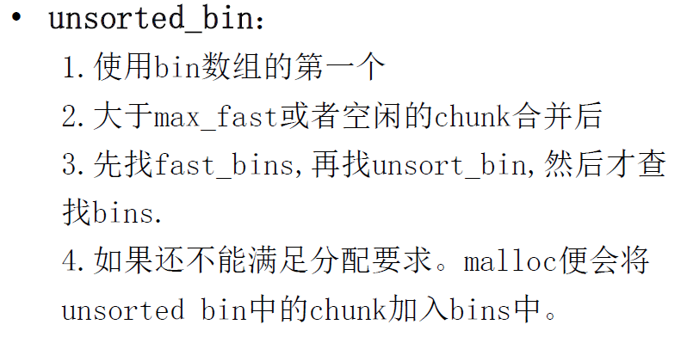
ptmalloc源代码分析
空闲chunk容器

Slide 16
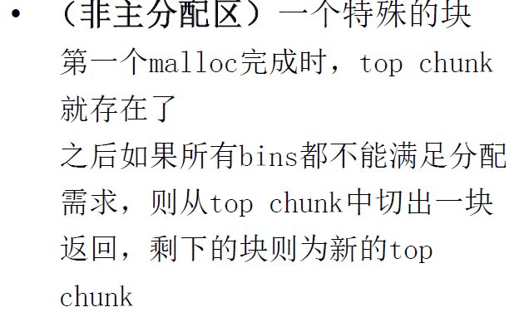
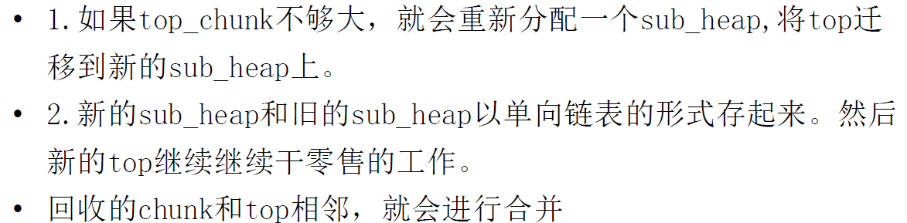
ptmalloc源代码分析
空闲chunk容器 -- Top chunk

Slide 17
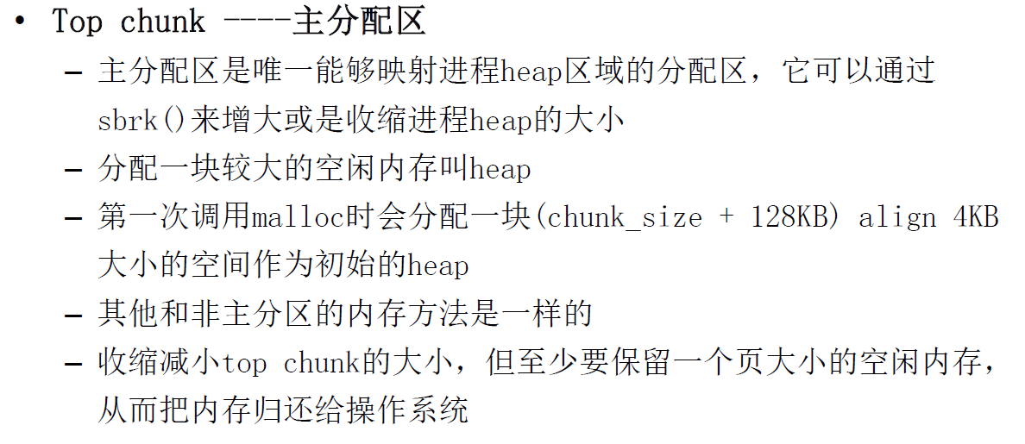
ptmalloc源代码分析
空闲chunk容器

Slide 18
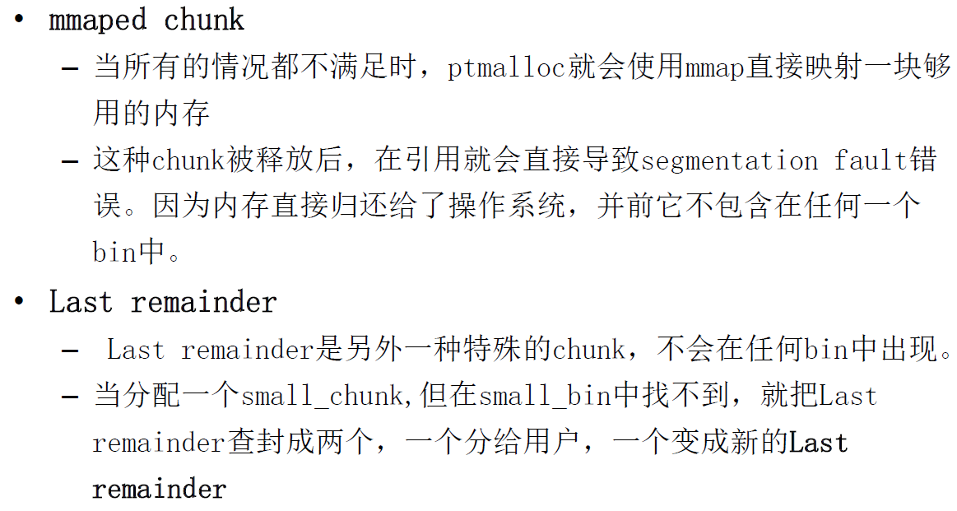
ptmalloc源代码分析
空闲chunk容器
Notes:
当用户请求的一个 small chunk 并且最后剩余块是 unsorted bin 里唯一的块时，最后剩余块会分裂成两块，用户块会返回给用户同时剩余的那个块会添加到 unsorted bin。此外，它还会成为新的一个最后剩余块。

Slide 19
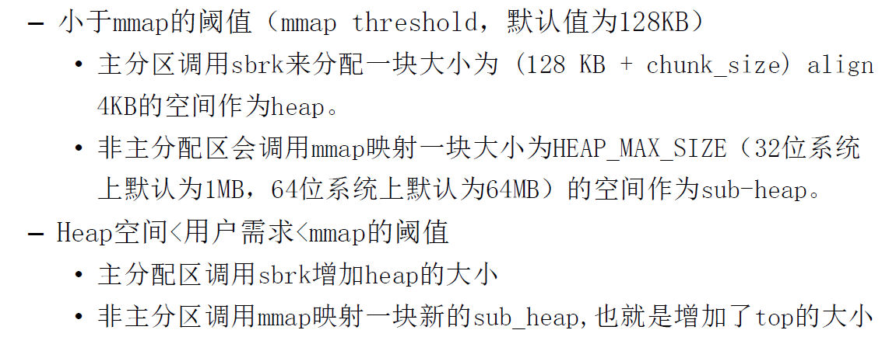
ptmalloc源代码分析
sbrk 与 mmap

Slide 20
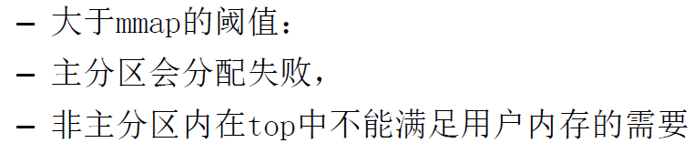



ptmalloc源代码分析
sbrk 与 mmap

Slide 21
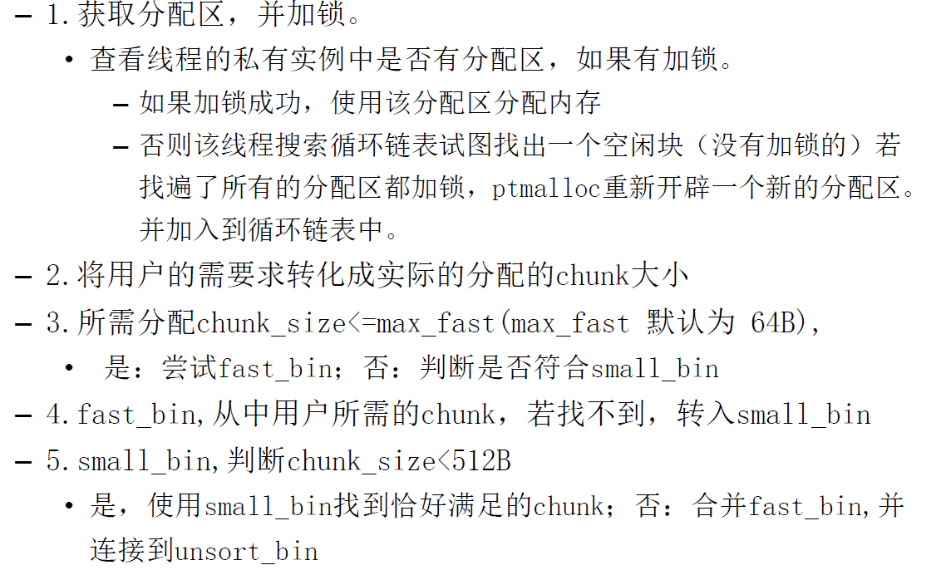
ptmalloc源代码分析
ptmalloc的响应用户内存分配

Slide 22
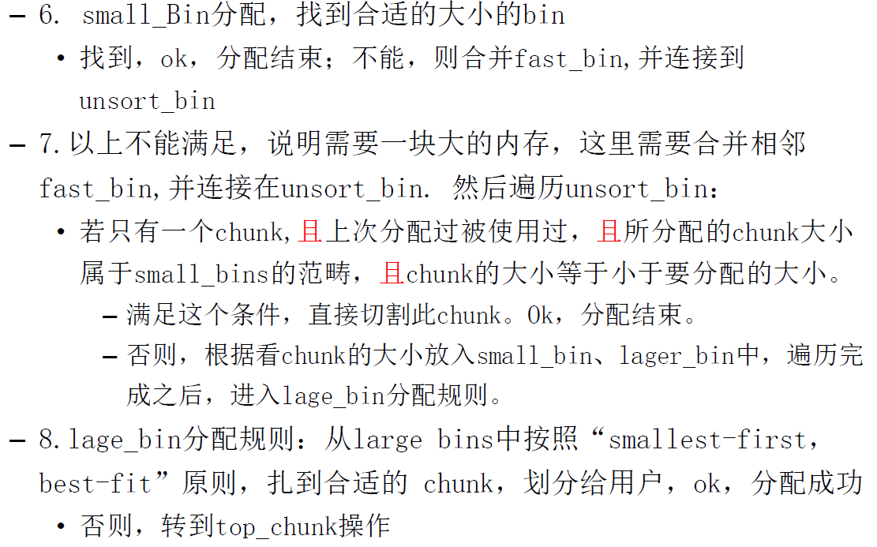


ptmalloc源代码分析
ptmalloc的响应用户内存分配
Notes:
6. 不能的条件：
if ((victim = last (bin)) != bin)
{
if (victim == 0) /* initialization check */
malloc_consolidate (av);

Slide 23
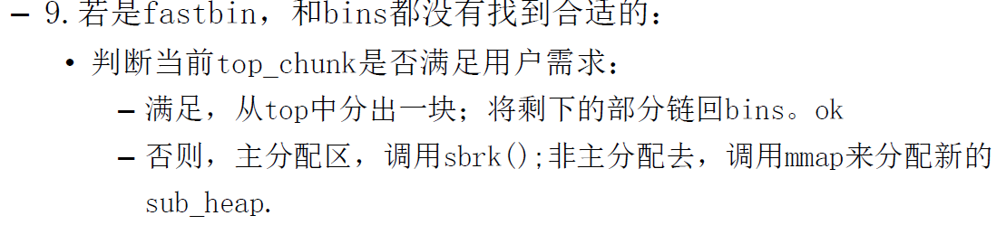

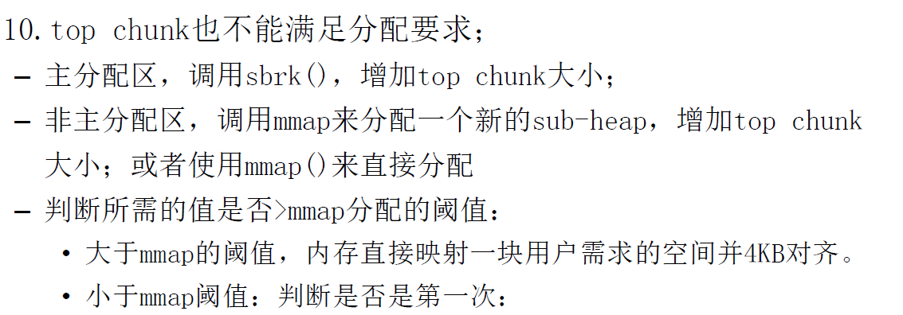
ptmalloc源代码分析
ptmalloc的响应用户内存分配
Notes:
小于mmap域置：判断是否是第一次。第一次需调用mmap映射 arena。

Slide 24
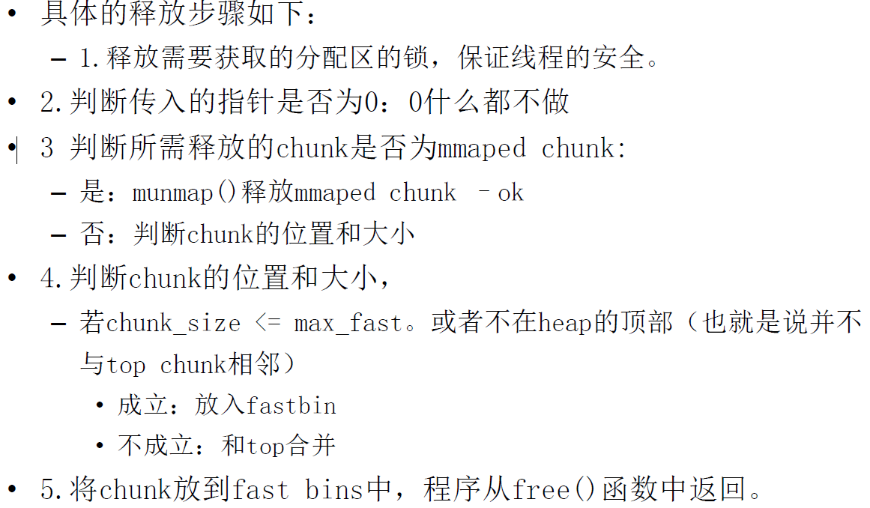

ptmalloc源代码分析
free()：接受一个指向chunk的指针，释放所指向的chunk

Slide 25
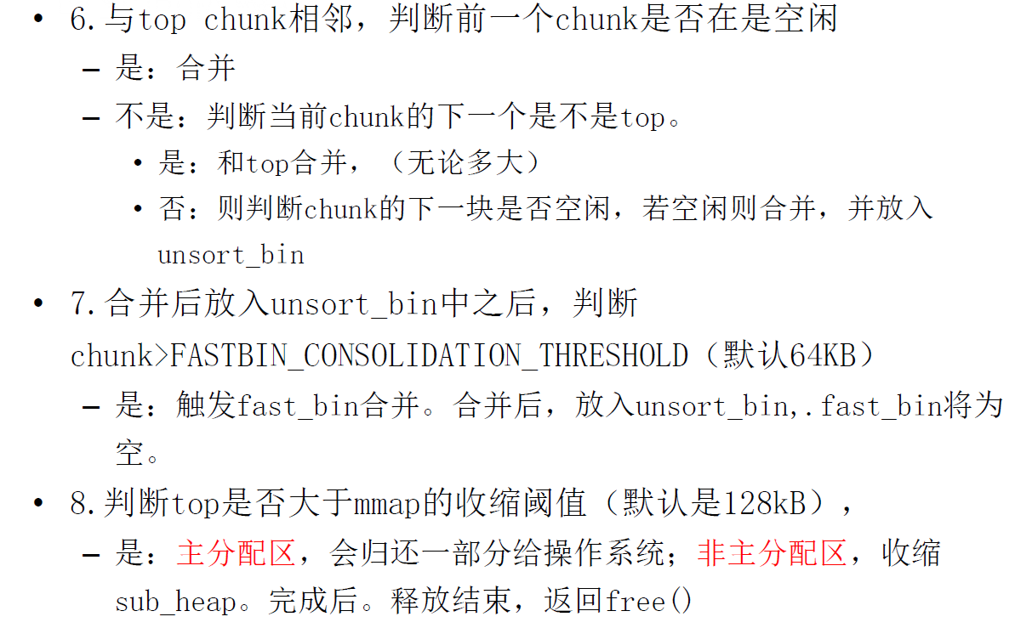
ptmalloc源代码分析
free()：接受一个指向chunk的指针，释放所指向的chunk
Notes:
在之前整合进unsorted bin之后 会检测被整合后的chunk_size是否大于 FASTBIN_CONSOLIDATION_THRESHOLD(65536Bytes)
若整合后的chunk_size大于阈值的话 则执行一次malloc_consolidate()
如果Top Chunk的大小超过了trim_threshold那么就执行一次systrim收缩main_arena 或者通过heap_trim缩小非主分配区的大小
Ptmalloc主要提供以下几个配置选项用于调优，这些选项可以通过mallopt()进行设置：
设置fast bins中保存的chunk的最大大小
设置mmap收缩阈值，设置mmap分配阈值
设置进程中用mmap分配的内存块的最大限制
有些系统用mmap分配的内存块太多会导致系统的性能下降。

Slide 26
ptmalloc源代码分析
总结
内存分配
小内存： [获取分配区(arena)并加锁] -> fast bins -> small bins -> 合并fast bins加入unsorted bins -> unsorted bins合并，加入small bins或者large bins -> small bins -> large bins -> top chunk（低于mmap阈值） -> mmap（高于mmap 阈值）
大内存： 直接mmap
内存回收
大内存：直接munmap
小内存（与top chunk相邻）：如果在top chunk上面，尽可能合并chunk，然后与top chunk合并。
小内存（chunk_size <= max_fast）：直接放入fast_bin
小内存（chunk_size > max_fast）：与周围的chunk合并后放到unsorted bin中。
（all）如果合并后的chunk触发合并fast bin操作，合并fast bin放到unsorted中。
Notes:
Ptmalloc默认后分配内存先释放,因为内存回收是从top chunk开始的
避免多线程频繁分配和释放内存,会造成频繁加解锁
不要分配长生命周期的内存块,容易造成内碎片,影响内存回收

Slide 27
常见攻击方式
Unlink attack. 它主要通过修改chunk的fd和bk指针和释放期间的unlink操作，以实现任意地址的4/8字节覆盖（aa4bmo）。
Malloc Maleficarum.
House of Mind.
攻击者通过修改NON_MAIN_ARENA位，释放fake arena可能导致任意写。要求能够操作程序反复分配新的内存。
House of Force.
攻击者通过这种方式可以在任意地址分配chunk。要求能够重写 top chunk，并且存在一个可控 size 的 malloc 函数，还需要再调用另一个 malloc 函数。
House of Lore.
攻击者通过这种方式可以在任意地址分配chunk。要求需要控制 Small Bin Chunk 的 bk 指针，并且控制指定位置 chunk 的 fd 指针，当下一次申请 small bin 的时候，我们就会分配到指定位置的 fake chunk。 。
New Exploit Methods against Ptmalloc of GLIBC. 2016 IEEE TrustCom/BigDataSE/ISPA

Slide 28
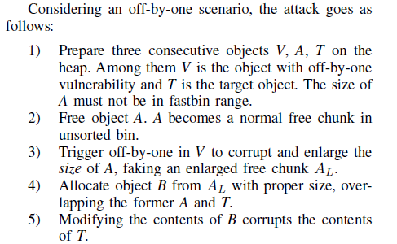
常见攻击方式
Malloc Maleficarum.
House of spirit.
攻击者通过这种方式可以实现内存写。要求可以控制一个释放块的指针。
Free Chunk Enlarge Attack
这个攻击的目标是被释放块的size域。要求能够溢出到free chunk的size域。
对于Top chunk, 可以用于house of force attack.
对于unsorted bin 或者 large bin, 因为没有size域的检查，这个攻击方式非常适合。
该攻击方法主要应用于信息泄露和内存写。
Free Chunk Shrink Attack
攻击方式跟free chunk enlarge attack类似，利用过程
相对复杂一点。
New Exploit Methods against Ptmalloc of GLIBC. 2016 IEEE TrustCom/BigDataSE/ISPA

Slide 29
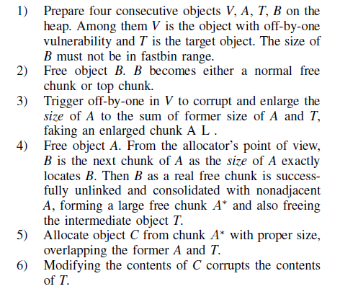
常见攻击方式
Nonadjacent Free Chunk Consolidation Attack
在free chunk期间，这个攻击利用邻近空闲块(实际不相邻)的合并来使非邻近chunk进行合并。
该攻击方法主要应用于信息泄露和内存写。
New Exploit Methods against Ptmalloc of GLIBC. 2016 IEEE TrustCom/BigDataSE/ISPA
https://github.com/shellphish/how2heap
Notes:
What really interests us is a real free chunk, as real ones always pass the integrity checks.

Slide 30
建议与启发
堆的漏洞利用原理：其步骤是首先逆向程序并分析堆的分配状态，然后找到堆的缺陷并分析漏洞的可利用性，最后通过调试器构造堆布局以及人工编写 Exploit 完成复现。
一些自动化堆漏洞利用的启发：
堆数据为块数据，无法通过精确地控制堆块数据来达到控制流劫持的目的；
堆溢出漏洞利用的触发取决于巧妙的控制申请和释放块数据，通过符号执行和污点分析技术很难抽象出堆分配的内部信息；
难点在于处理构造堆操作序列和重新布局堆内存，以及在堆利用的过程中减少人工干预、提高自动化程度等；
分析内存崩溃的上下文，使用符号执行或模糊测试获取可利用性；
研究内存管理机制的深层次问题和共同特点，提高效率。

Slide 31
Thank You !
2021.03.09 刘永志

